Slide 1

Arthur Kunzler
Eduardo Ballico
Giovane Milani
Matheus Melo da Silva
Pedro Carlucci
Vinicius Boff

Slide 2
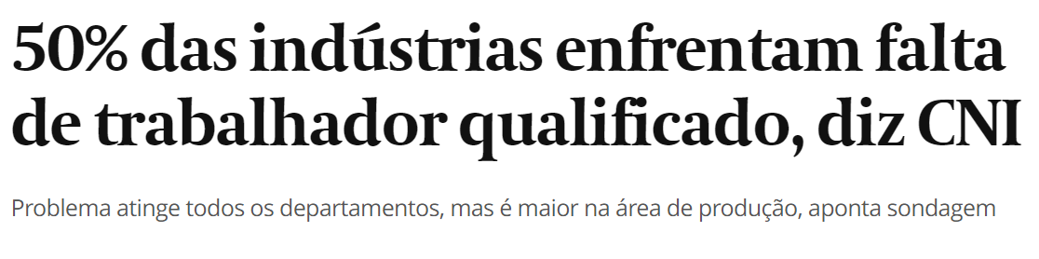
Fonte: Valor Globo. Acesso em https://valor.globo.com/brasil/noticia/2020/02/11/50-pontos-
percentuais-das-indstrias-enfrentam-falta-de-trabalhador-qualificado-diz-cni.ghtml

Slide 3
Nossa plataforma
Plataforma de direcionamento para orientação profissional

Slide 4
Nossa plataforma
Plataforma de direcionamento para orientação profissional
Utilizamos de IA generativa para recomendar os principais assuntos de uma carreira

Slide 5
Nossa plataforma
Plataforma de direcionamento para orientação profissional
Utilizamos de IA generativa para recomendar os principais assuntos de uma carreira
Escolha dos assuntos desejados para mais informações

Slide 6
Nossa plataforma
Plataforma de direcionamento para orientação profissional
Utilizamos de IA generativa para recomendar os principais assuntos de uma carreira
Escolha dos assuntos desejados para mais informações
Descrições detalhadas dos assuntos selecionados

Slide 7
Nossa plataforma
Recomendação de vídeos relacionados aos assuntos

Slide 8
Nossa plataforma
Recomendação de vídeos relacionados aos assuntos
Acesso gratuito a conteúdos de desenvolvimento profissional

Slide 9
Nossa plataforma
Recomendação de vídeos relacionados aos assuntos
Acesso gratuito a conteúdos de desenvolvimento profissional
Direcionamento e especificidade no conhecimento adquirido

Slide 10
Nossa plataforma
Recomendação de vídeos relacionados aos assuntos
Acesso gratuito a conteúdos de desenvolvimento profissional
Direcionamento e especificidade no conhecimento adquirido
Democratização do conhecimento especializado

Slide 11
Nossa plataforma
Recomendação de vídeos relacionados aos assuntos
Acesso gratuito a conteúdos de desenvolvimento profissional
Direcionamento e especificidade no conhecimento adquirido
Democratização do conhecimento especializado
Melhores oportunidades profissionais através da plataforma

Slide 12
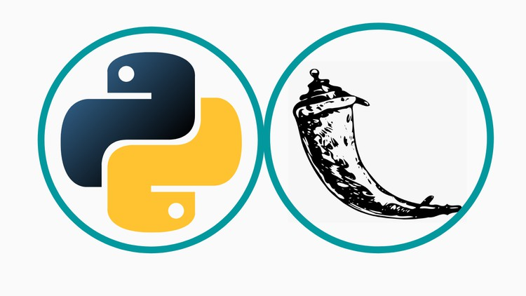





Tech

Slide 13
Processos de engenharia de software
Uso de KanBan
Divisão de responsibilidades
Desenvolvimento centrado em usuário
Uso de User Stories
Deploy para Cloud

Slide 14
Demonstração do Sistema

Slide 15
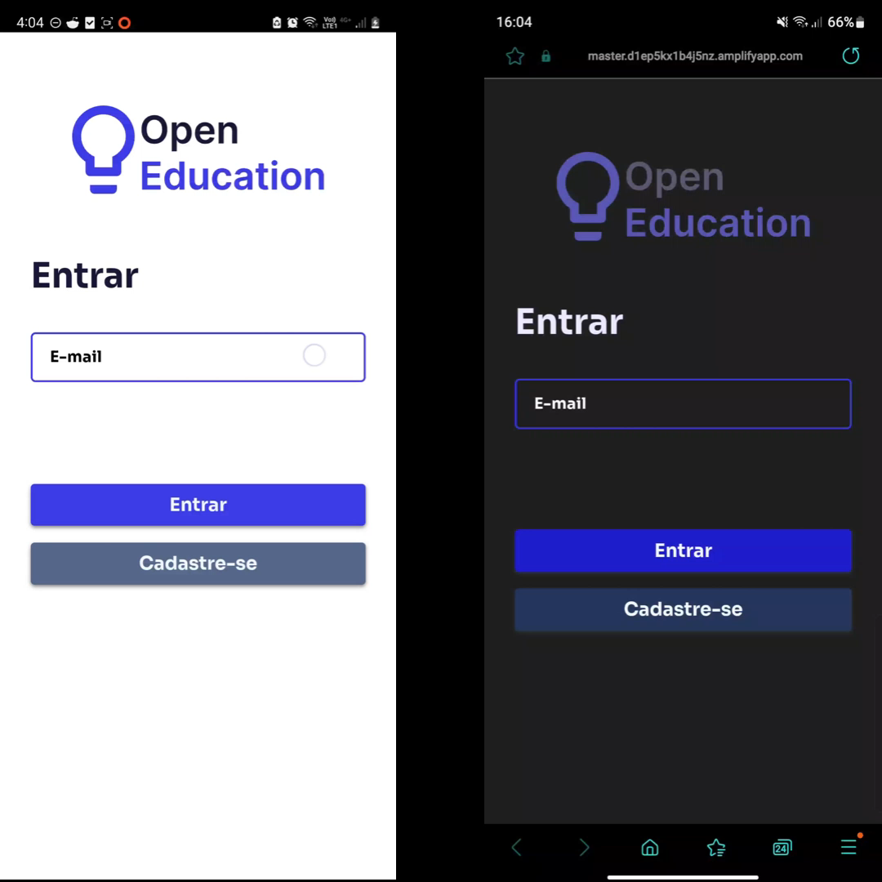

Slide 16
Planos futuros
Login para manter a trilha de usuário salvo
Opção para o usuário gerar uma nova trilha caso não goste da gerada originalmente
Sugestão de trilha baseado em trilhas já validadas por outros usuários da plataforma
Mais de uma trilha por usuário

Slide 17

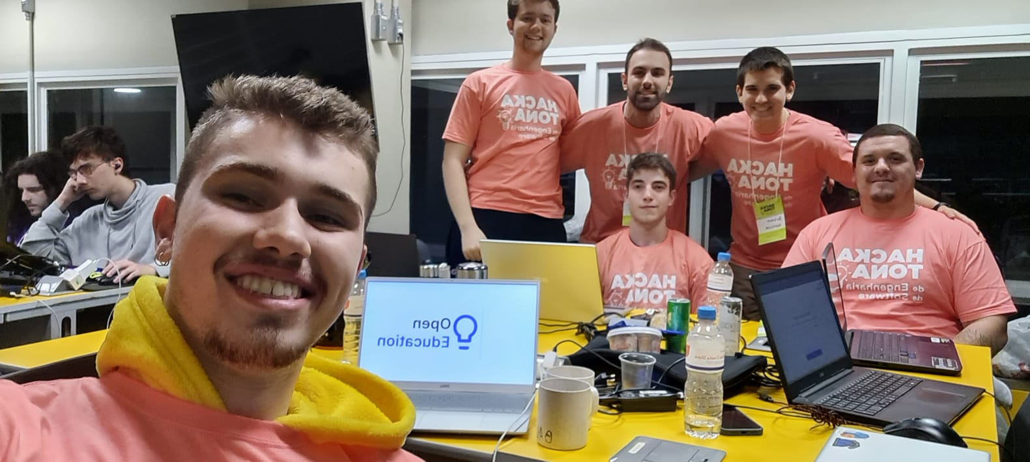
Obrigado!
Acesse o nosso aplicativo:
Nossa Equipe

